Slide 1

МДОБУ «Детский сад «Улыбка» с.Новоалександровка
Нравственно –патриотическое воспитание, как основа будущего гражданина.

Slide 2
Цель:
-разностороннее развитие ребенка в период дошкольного детства с учетом возрастных и индивидуальных особенностей на основе
духовно-нравственных ценностей российского народа, исторических и национально-культурных традиций.

Slide 3
ПЛАНИРОВАНИЕ:
Моя Родина- Южный Урал
Моя семья
Мой дом
Моя малая Родина
Моя страна-Россия

Slide 4
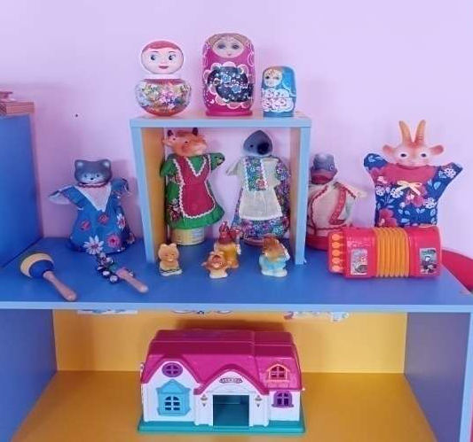
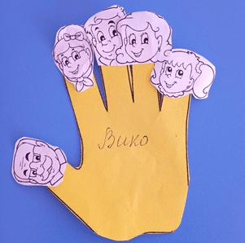
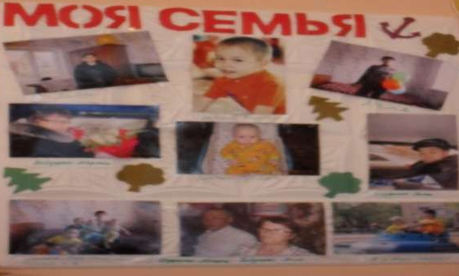
Задачи нравственно -патриотического воспитания :
младшего возраста
• 2-3 года:
-формировать первичные представления ребенка о себе, о своем возрасте, поле, о родителях и близких членах семьи.
.

Slide 5
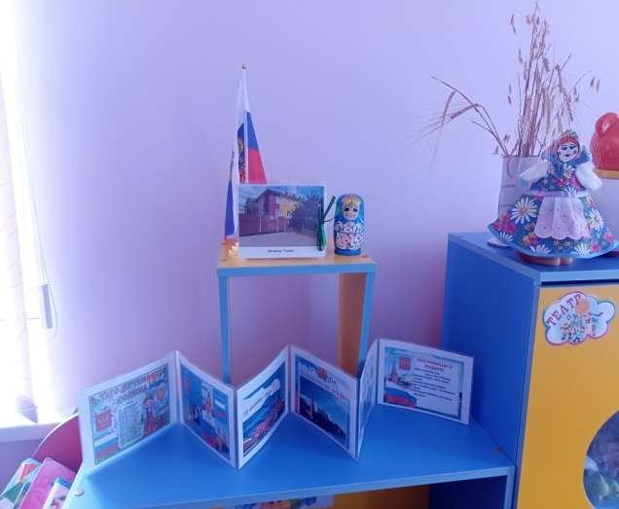
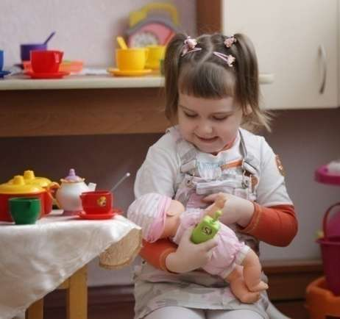
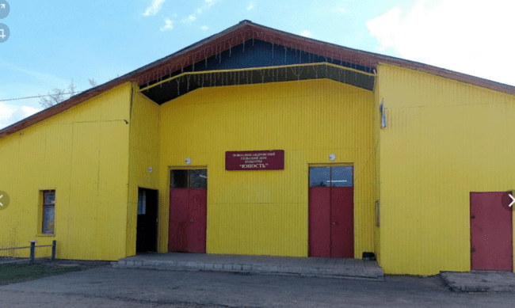
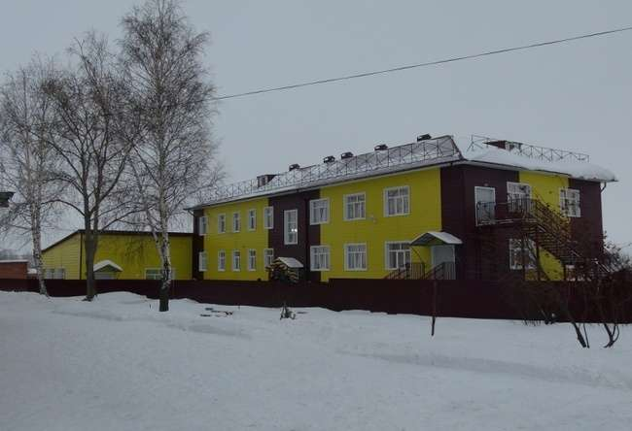
• 3-4 года:
- обогащать представления детей о действиях, в которых проявляются доброе отношение и забота о членах семьи, близком окружении
-обогащать представления детей о Малой Родине и поддерживать их отражения в различных видах деятельности.

Slide 6
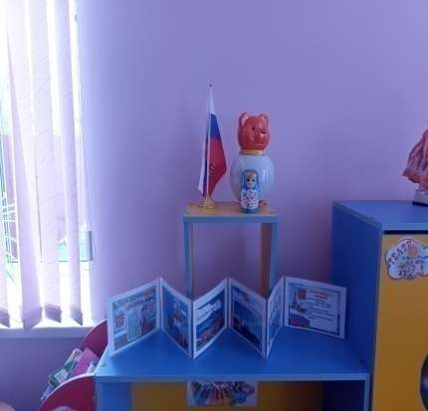
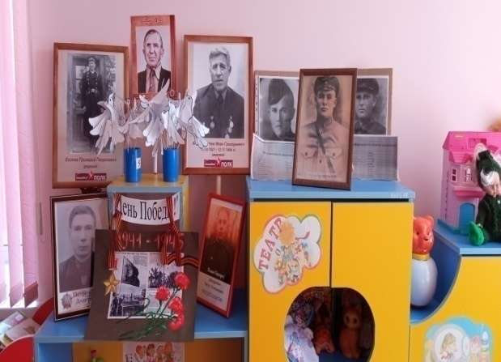

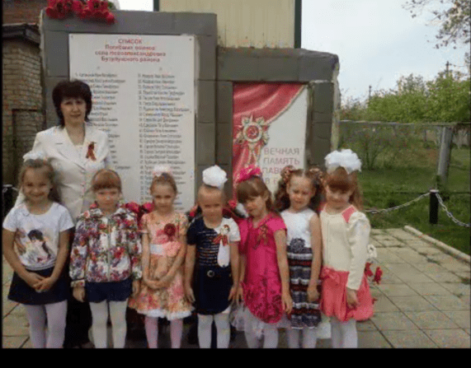
Возраст 4-5 лет
-Воспитывать любовь к Родине, уважительное отношение к символам страны, памятным датам;
-развивать интерес детей к основным достопримечательностям города (поселка), в котором они живут
-Воспитывать любовь и уважение к нашей Родине – России.
-познакомить с государственной символикой РФ: Российский флаг и герб России,

Slide 7
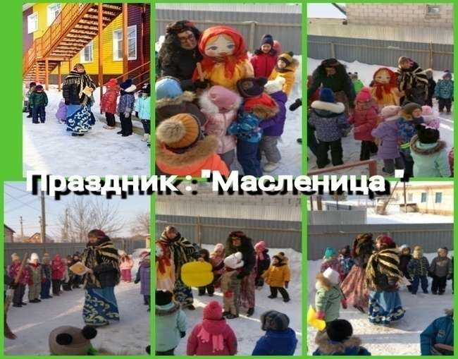
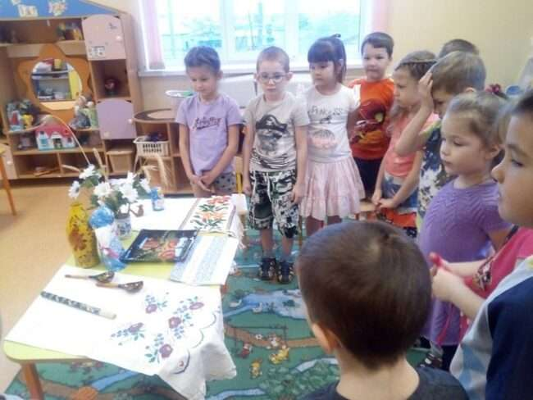
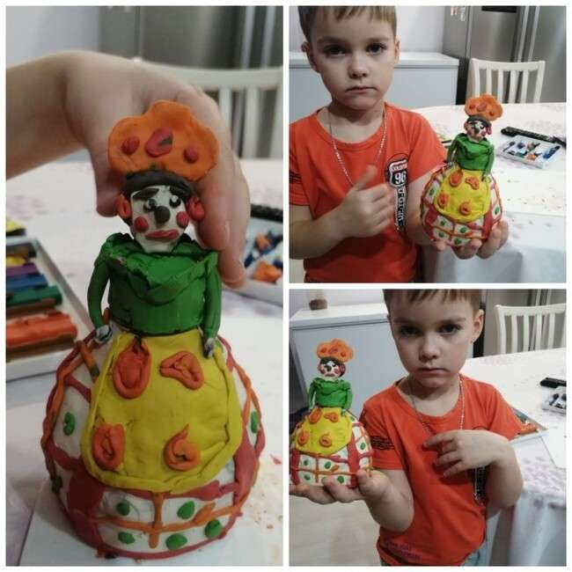
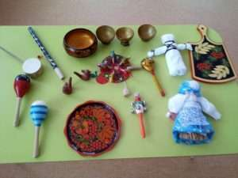
-Поддерживать интерес к народной культуре страны (устному народному творчеству, народной музыке, танцам, играм, игрушкам).

Slide 8
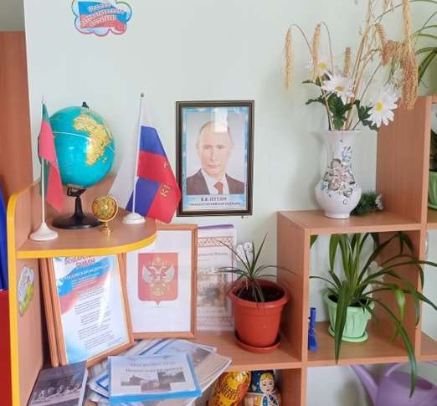
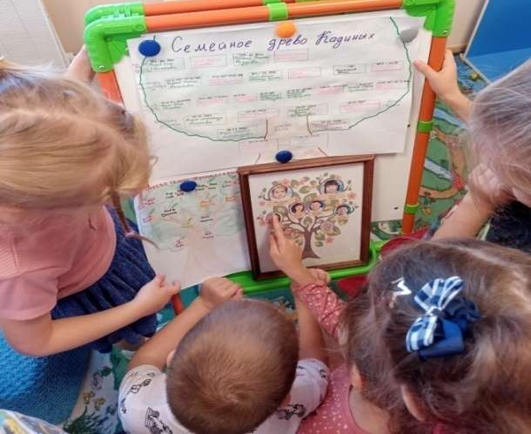
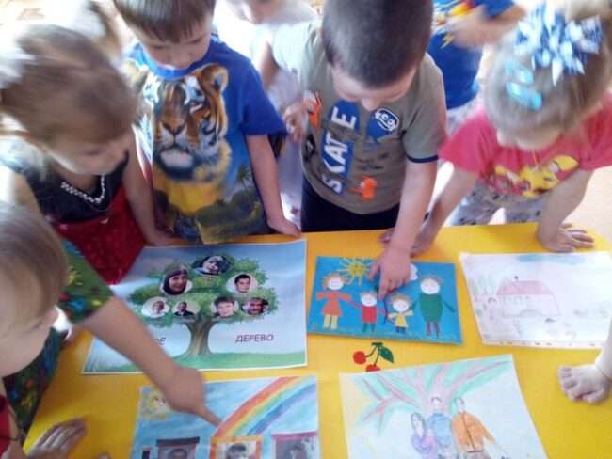
Возраст 5-6 лет
-обогащать представления детей о семье, семейных и родственных отношений ,о формах поведения и действиях в различных ситуациях в семье и ДОО;
-Воспитывать любовь и уважение к Родине,
к людям разных национальностей, проживающих на территории России, их культурному наследию;
-знакомить детей с содержанием государственных праздников и традициями празднования, развивать патриотические чувства, уважение и гордость за поступки Героев Отечества;

Slide 9
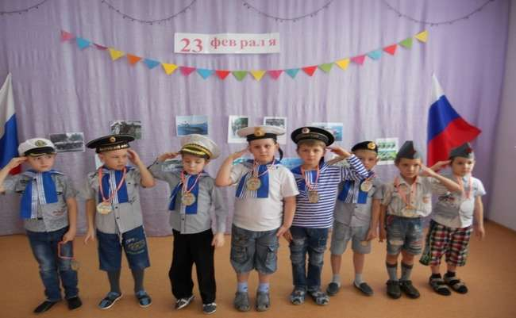
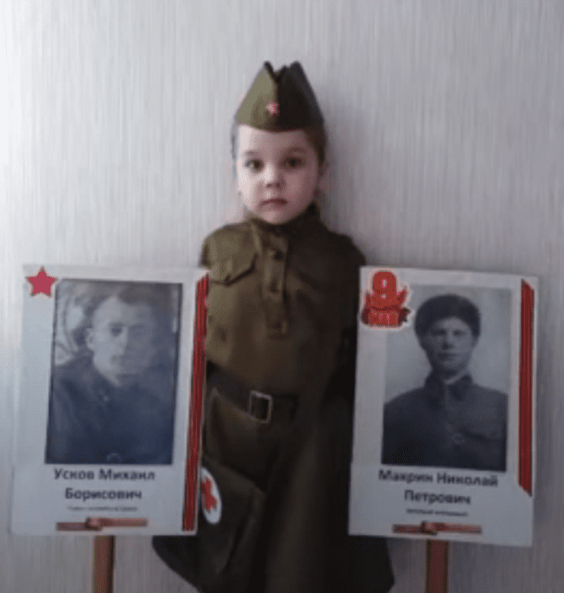
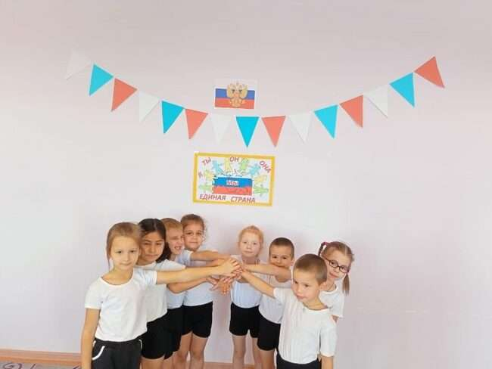

Slide 10
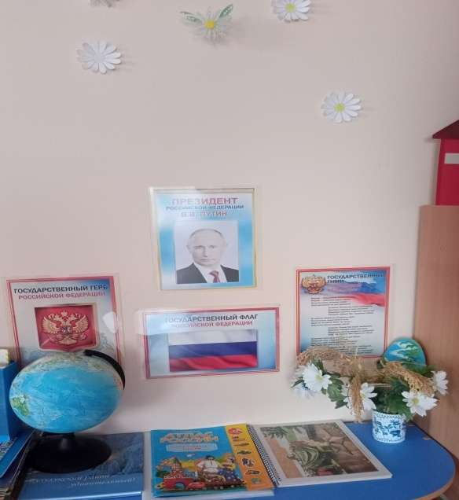
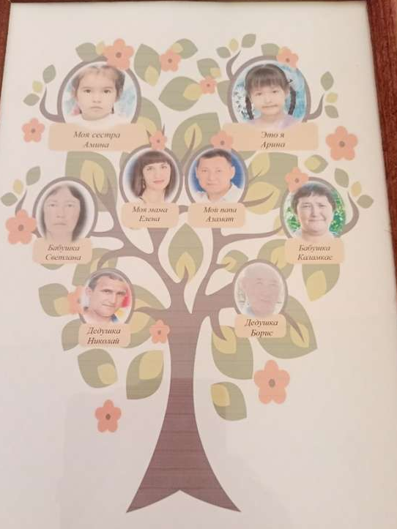
Возраст 6-7 лет:
-Углублять и уточнять представления о Родине — России.
Поддерживать интерес детей к событиям, происходящим в стране, воспитывать чувство гордости за ее достижения. Закреплять знания о флаге, гербе и гимне. Расширять представления о Москве — главном городе, столице России.
Расширять представления детей о государственных праздниках: День России, День народного единства, День Государственного флага Российской Федерации, День Государственного герба Российской Федерации, День защитника Отечества, День Победы, Всемирный день авиации и космонавтики.

Slide 11
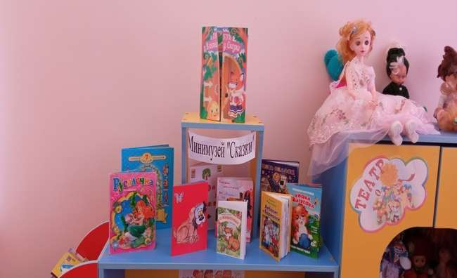
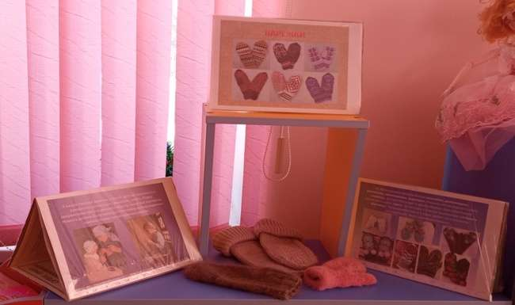

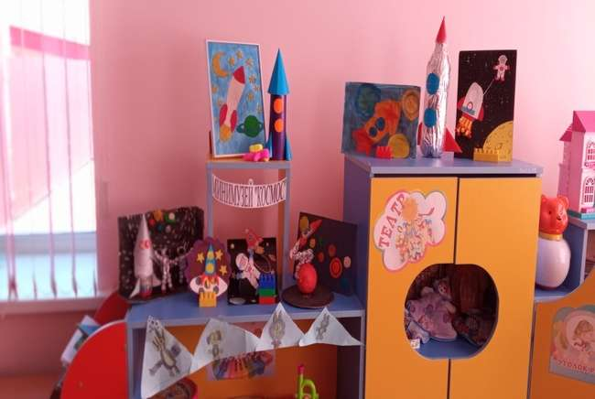
Музей

Slide 12
Формы работы
досуг
занятия
экскурсии
Проведение патриотических праздников
Участие в конкурсах
Театрализованная деятельность
Выставки детских работ
Спортивные праздники

Slide 13
Методы работы по нравственно-патриотическому воспитанию в ДОУ
1.Наблюдения (например, позволяющие видеть трудовую жизнь горожан, изменения в облике города, района, улицы, воздвигаемых новостройках и т.п.)
2. Рассказ, объяснения воспитателя в сочетании с показом нужных объектов и непосредственными наблюдениями детей;
3.Беседы с детьми о стране, родном городе;
4.Использование детских художественных произведений, репродукций картин (их рассматривание и обсуждение);
5. Разучивание с детьми песен, стихотворений, пословиц, поговорок, чтение сказок, прослушивание музыкальных произведений;
6. Знакомство детей с народной декоративной росписью;

Slide 14
7.Привлечение детей к посильному общественно полезному труду в ближайшем для детей окружении (труд на участке детского сада, совместный труд с родителями по благоустройству территории детского сада и т.п.);
8.Поощрение детей за инициативу и стремление самостоятельно поддерживать порядок в ближайшем окружении, за бережное отношение к общественному имуществу, за добросовестность выполнения поручения, за хорошее поведение в общественных местах;
9. Личный пример воспитателя, любящего свою работу, свою улицу, свой город и принимающего активное участие в общественной жизни (важно помнить, что мировоззрение педагога, его взгляды, суждения, активная жизненная позиция – самый сильнодействующий фактор воспитания)

Slide 15
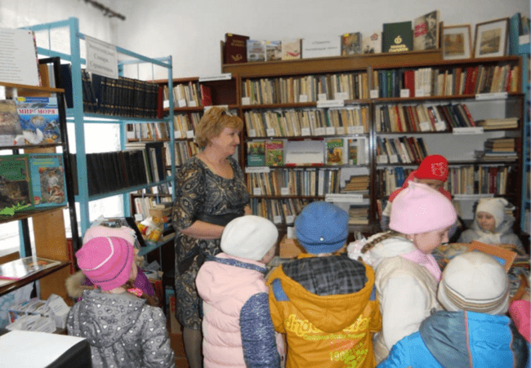
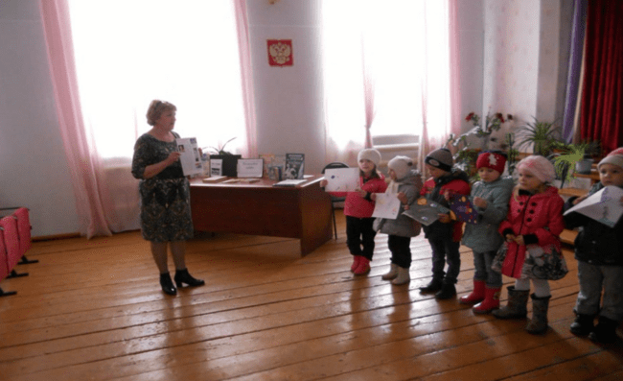
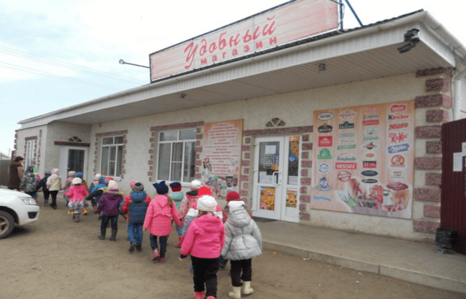
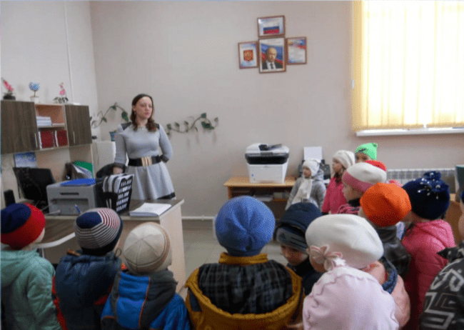
Экскурсии

Slide 16
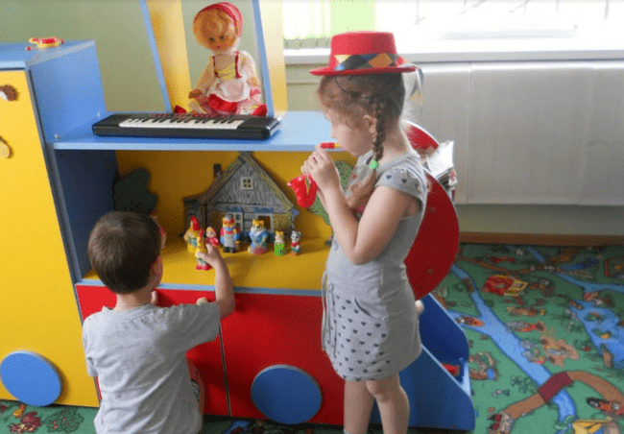
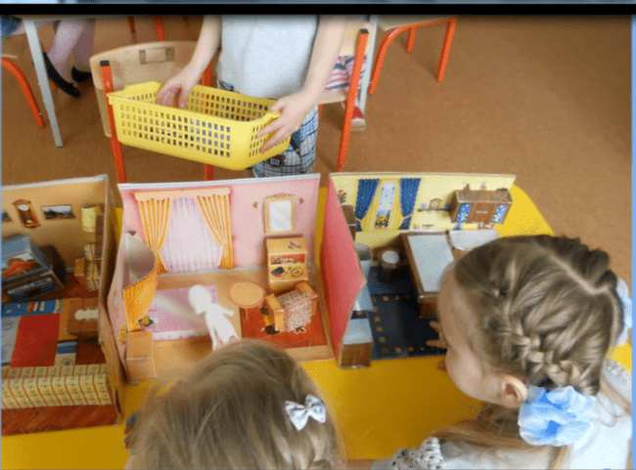
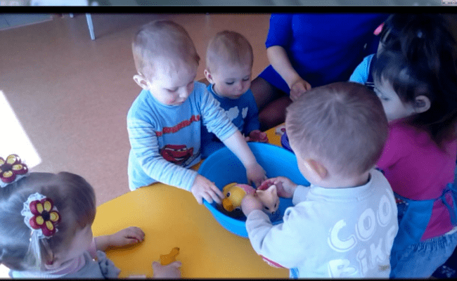
досуг

Slide 17
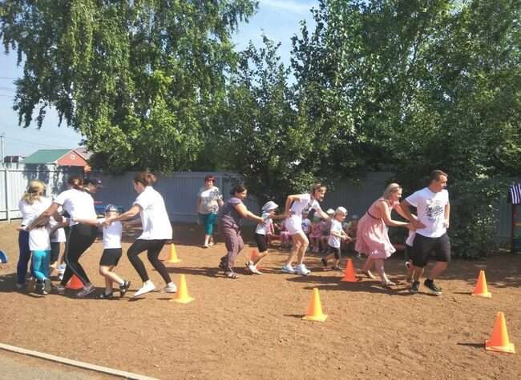
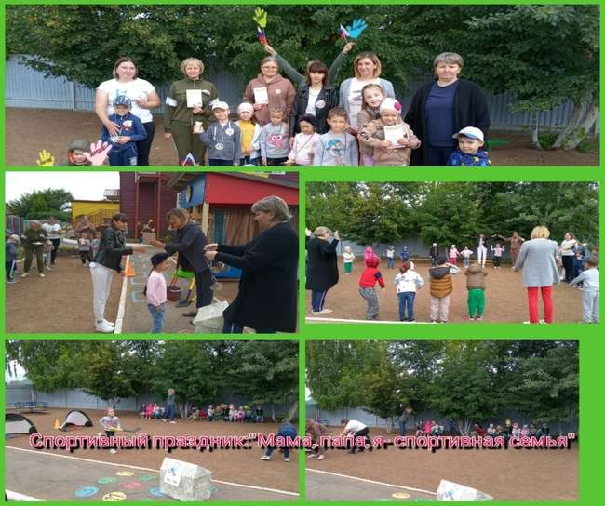
Мама, папа, я –спортивная семья

Slide 18
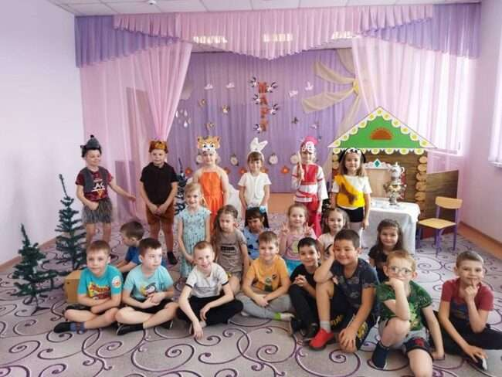
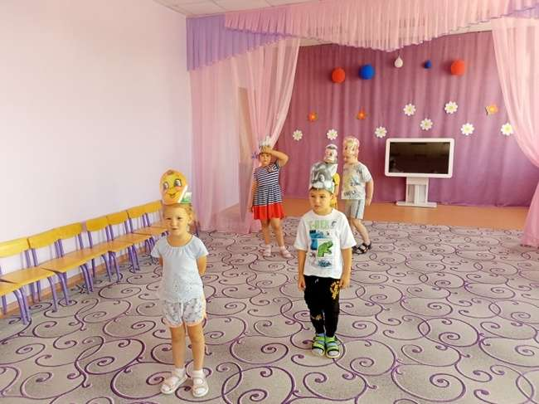
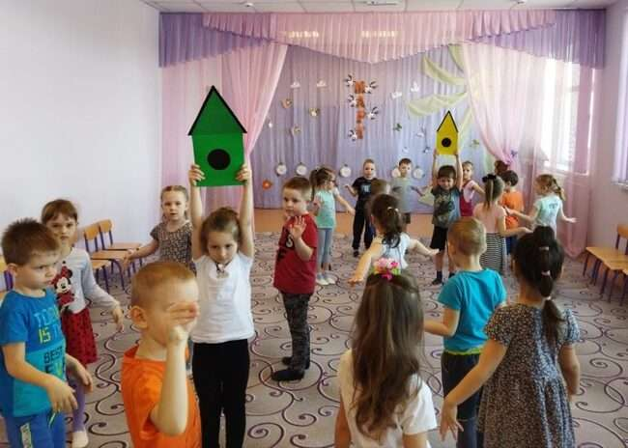
Театрализованная деятельность

Slide 19
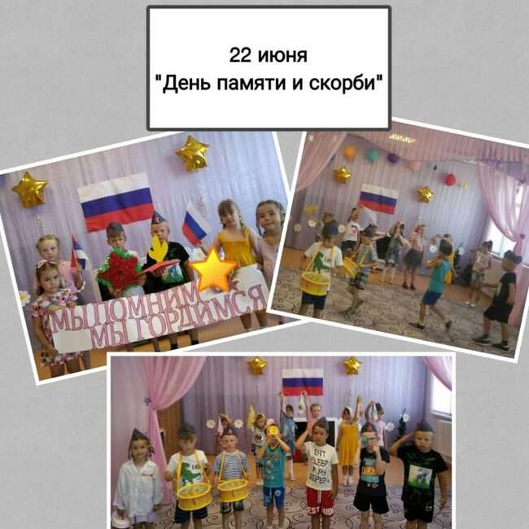
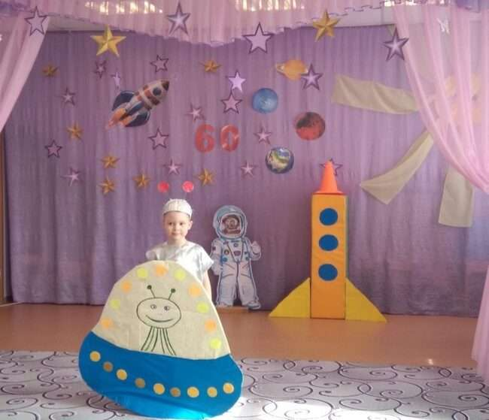
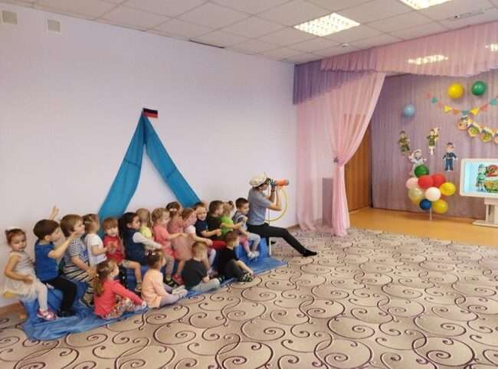
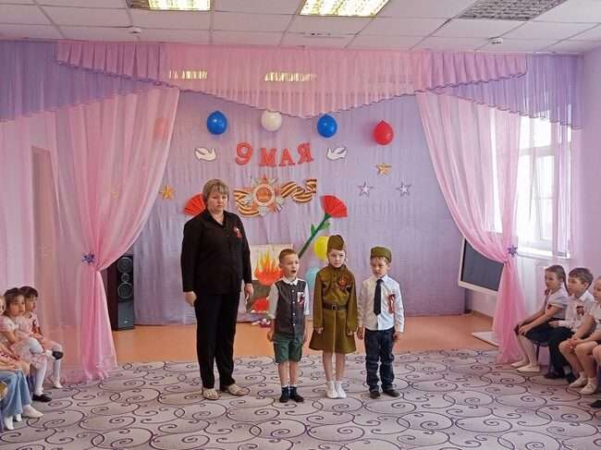
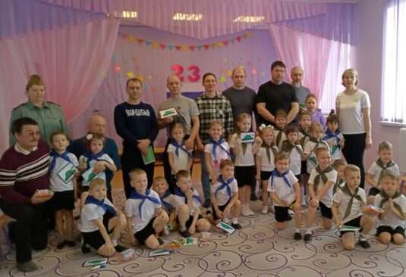
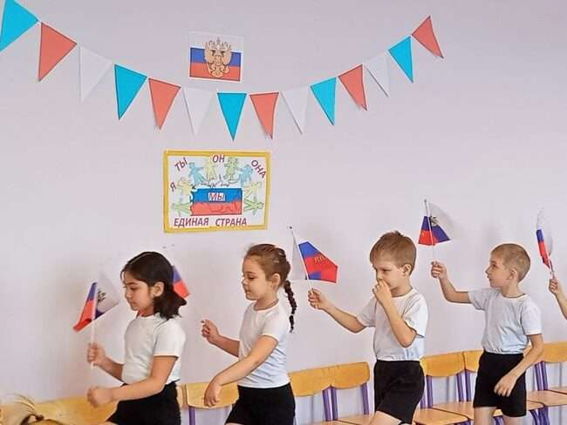
Проведение патриотических праздников

Slide 20
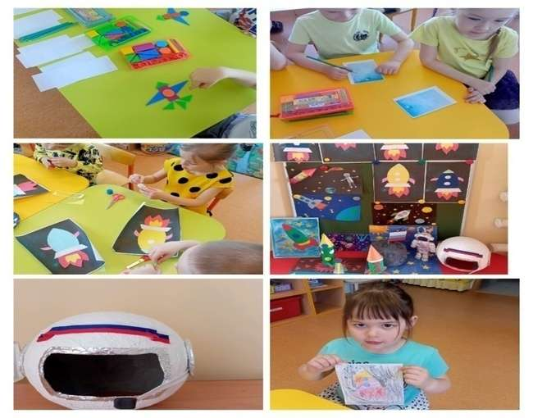
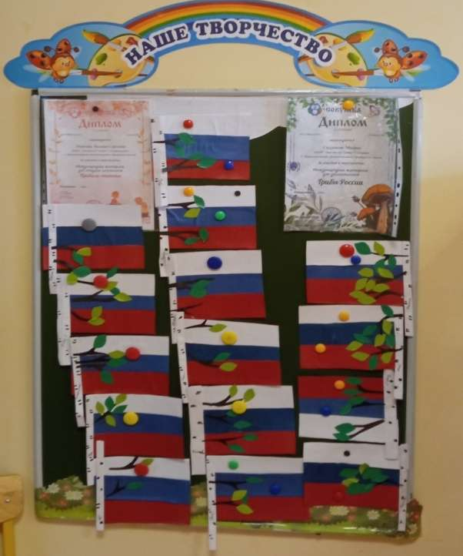
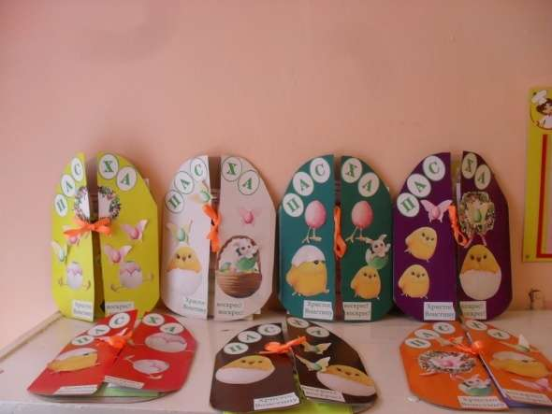
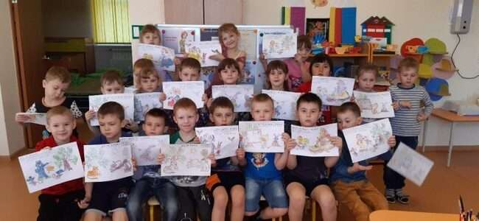
Выставки детских работ

Slide 21
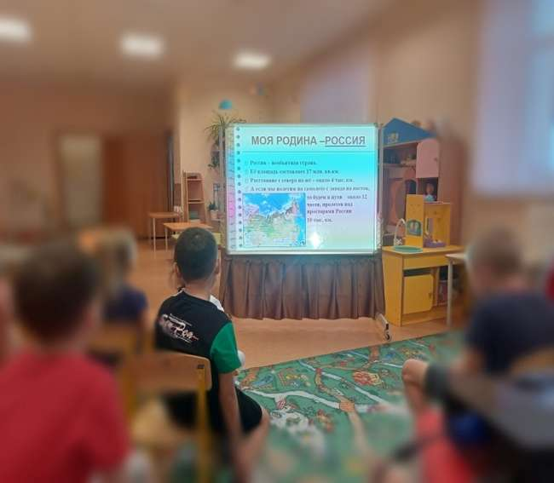
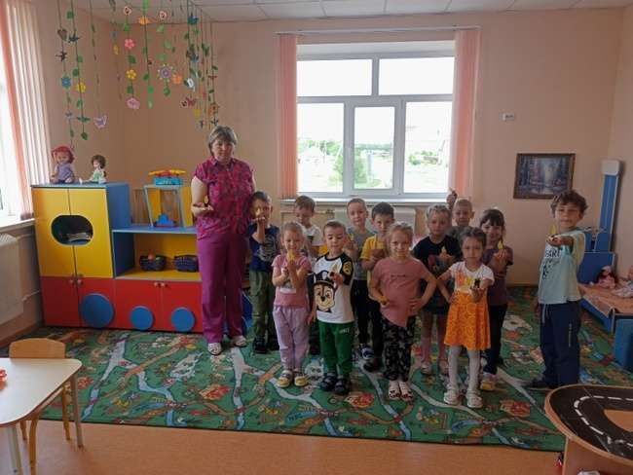
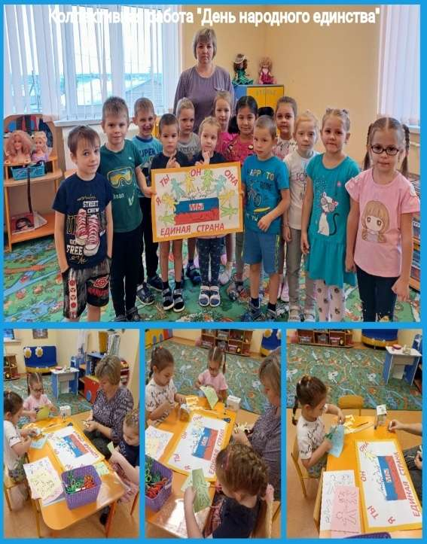

занятия

Slide 22
Викторина

Slide 23
1 | 2 | 3 | 4
5 | 6 | 7 | 8
9 | 10 | 11 | 12

Slide 24
Как называется наша страна?

Slide 25
Россия

Slide 26
Как называют граждан России?

Slide 27
Россияне

Slide 28
Столица России - это..

Slide 29



Москва

Slide 30
Как зовут президента России?

Slide 31

Владимир Владимирович Путин

Slide 32
Кто выбирал президента России?

Slide 33
Народ

Slide 34
Какой документ имеет гражданин России?

Slide 35

Паспорт

Slide 36
Что означает слово «Кремль»?

Slide 37

Крепость

Slide 38
Что означают цвета Российского флага?

Slide 39
Белый- свобода, благородство, мир
Синий- вера и духовность
Красный- державность

Slide 40
Что является неофициальными символами России?

Slide 41







Slide 42
Кто изображен на гербе России?

Slide 43

Двуглавый орёл

Slide 44
Назовите государственные символы России

Slide 45



Флаг
Герб
Гимн

Slide 46
Какой город является Культурной Столицей нашей Родины?

Slide 47



Санкт –Петербург

Slide 48


